Slide 2
Организация обучения лиц с особыми образовательными потребностями в образовательных организациях

Slide 3
Цель инклюзивного образования
Обеспечение равного доступа к образованию
Для всех обучающихся, с учетом разнообразия особых образовательных потребностей и индивидуальных возможностей
Социализации детей с ограниченными возможностями здоровья
Один из приоритетных стратегических направлений государственной политики России в области образования.

Slide 4
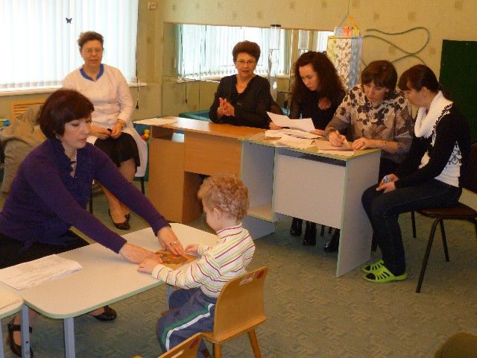
ЦПМПК центральная психолого-медико-педагогическая комиссия коллегиальный орган осуществляющий комплексное обследование детей, определяющий программу обучения и воспитания, в зависимости от особенностей и степени выраженности недостатков развития и воспитания. Оказывает помощь детям с ограниченными возможностями здоровья (ОВЗ)
Деятельность ЦПМПК
В состав комиссии входят представители отделов образования и здравоохранения, врачи (психоневролог или детский психиатр ) Педагог, психолог, дефектолог, логопед. В необходимых случаях привлекаются узкие медицинские специалисты (окулист, ортопед и т.д. Либо рассматриваются их письменные заключения)

Slide 5
Функции ЦПМПК в инклюзивном образовании
своевременно выявляет детей с особенностями в физическом и (или) психическом развитии и (или) отклонениями в поведении посредством проведения комплексного психолого-медико-педагогического обследования;
по результатам обследования создает рекомендации по оказанию лицам с ОВЗ психолого-медико-педагогической помощи;
создает рекомендации по организации обучения и воспитания лиц с ОВЗ, включающее описание особых образовательных потребностей и специальных условий обучения;
подтверждает, уточняет или изменяет ранее данные рекомендации и заключения;
Статус ОВЗ ребёнок может получить, только после прохождения ПМПК

Slide 6
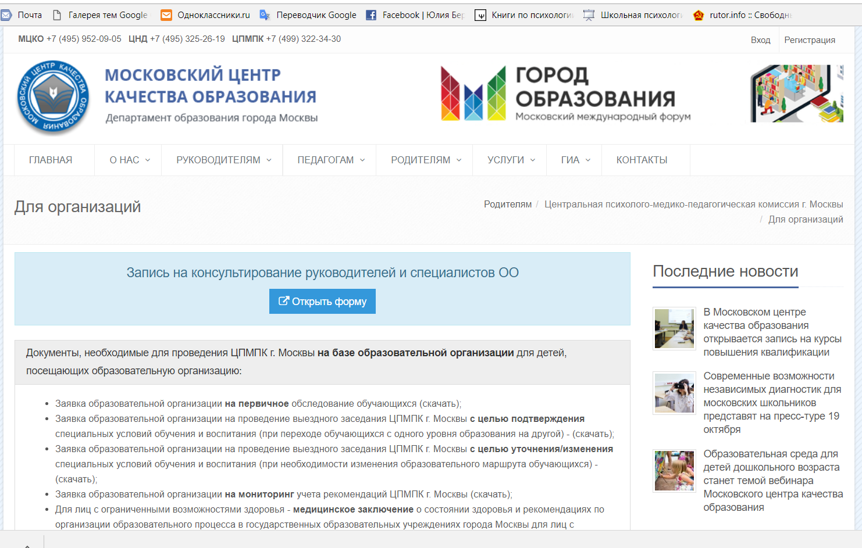
Порядок обращения В ЦПМПК
С 12 декабря 2016 г. запись обучающихся на психолого-педагогическое обследование для получения заключения Центральной психолого-медико-педагогической комиссии города Москвы о создании специальных условий обучения и воспитания (запись на ЦПМПК г. Москвы) осуществляется на Официальном сайте Мэра Москвы (MOS.RU) в разделе «Услуги и сервисы»
сайт: http://mcko.ru/pages/vzaim_mskobr
Контакты ЦПМПК г. Москвы т.8 (499) 322-34-30 info.cpmpk@mcko.ru

Slide 7
Документы для прохождения ЦПМПК г. Москвы
Для лиц с ограниченными возможностями здоровья, детей-инвалидов и инвалидов - медицинское заключение о состоянии здоровья и рекомендациях по организации образовательного процесса в государственных образовательных учреждениях города Москвы для лиц с ограниченными возможностями здоровья (Приложение 3 к приказу Департамента здравоохранения города Москвы от 01.04.2013 г. № 297) - оригинал;
Для детей-инвалидов, инвалидов справка бюро МСЭ и ИПР – оригинал и копия;
свидетельство о рождении ребенка, паспорт ребенка (при наличии) - оригинал и копия;
паспорт родителя (законного представителя) - оригинал и копия;
Заключение (заключения) комиссии о результатах ранее проведенного обследования ребенка (при наличии) - копия;
Заключение (заключения) психолого-медико-педагогического консилиума образовательной организации или специалиста (специалистов), осуществляющего психолого-медико-педагогическое сопровождение обучающихся в образовательной организации (для обучающихся образовательных организаций) (при наличии) - копия;
Направление образовательной организации, организации, осуществляющей социальное обслуживание, медицинской организации, другой организации (при наличии) - оригинал;
Характеристику обучающегося, выданную образовательной организацией (для обучающихся образовательных организаций) образец есть на сайте
Письменные работы по русскому (родному) языку, математике, результаты самостоятельной продуктивной деятельности ребенка.
Ребенок до 18 лет приходит на комиссию в сопровождении родителя (законного представителя).

Slide 8
Уважаемые родители (законные представители) обучающихся!
Приём в ЦПМПК г. Москвы с 2 ноября 2017 года будет осуществляться по адресам: - ул. Долгоруковская, д.5 (вход с ул. Фадеева, д.2); - 2-й Верхний Михайловский проезд, д. 9а; - ул. Бехтерева, д. 19; - Зеленоград, корпус 1128,
а также на базе образовательных организаций г. Москвы

Slide 9
Если Ваш ребенок не является ребенком-инвалидом, но нуждается в создании специальных условий обучения и воспитания, Вам необходимо до записи на ЦПМПК г.Москвы получить медицинское заключение. Медицинское заключение о состоянии здоровья и рекомендациях по организации образовательного процесса в государственных образовательных организациях города Москвы для лиц с ограниченными возможностями здоровья является неотъемлемой частью заключения ЦПМПК г. Москвы. Запись на прием обучающихся для прохождения ЦПМПК г. Москвы, предоставления консультаций доступна в течение всего календарного года. Информация о статусе заявления будет доступна в Вашем личном кабинете на Портале, а также по адресу электронной почты.
В случае возникновения вопросов о порядке прохождения ЦПМПК г. Москвы, Вы можете обратиться по телефону ЦПМПК г. Москвы: +7 (499) 322-34-30

Slide 10
Медицинские организации государственной системы здравоохранения города Москвы, осуществляющих выдачу медицинских заключений о состоянии здоровья и рекомендаций по организации образовательного процесса в государственных образовательных учреждениях города Москвы для лиц с ограниченными возможностями здоровья утверждены приказом
ДЗгМ от 01.04.2013 г. № 297 (приложение 1) Медицинское обследование для выдачи медицинского заключения проводится на основании письменного заявления родителей (законных представителей) несовершеннолетних или гражданина согласно приказу ДЗгМ от 01.04.2013 г. № 297 (приложение 2)

Slide 11
Организация обучения лиц с особыми образовательными потребностями

Slide 12
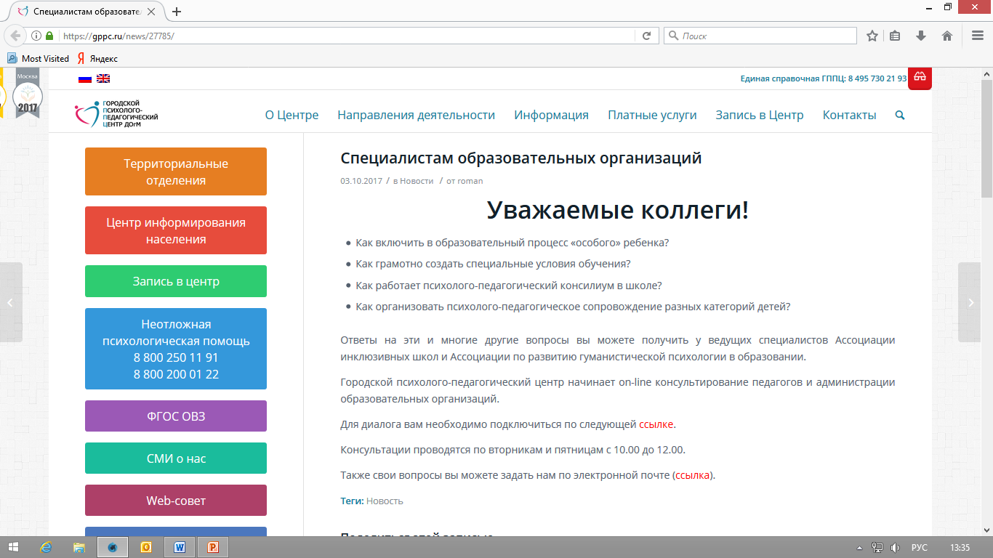
Организация обучения лиц с особыми образовательными потребностями

Slide 13
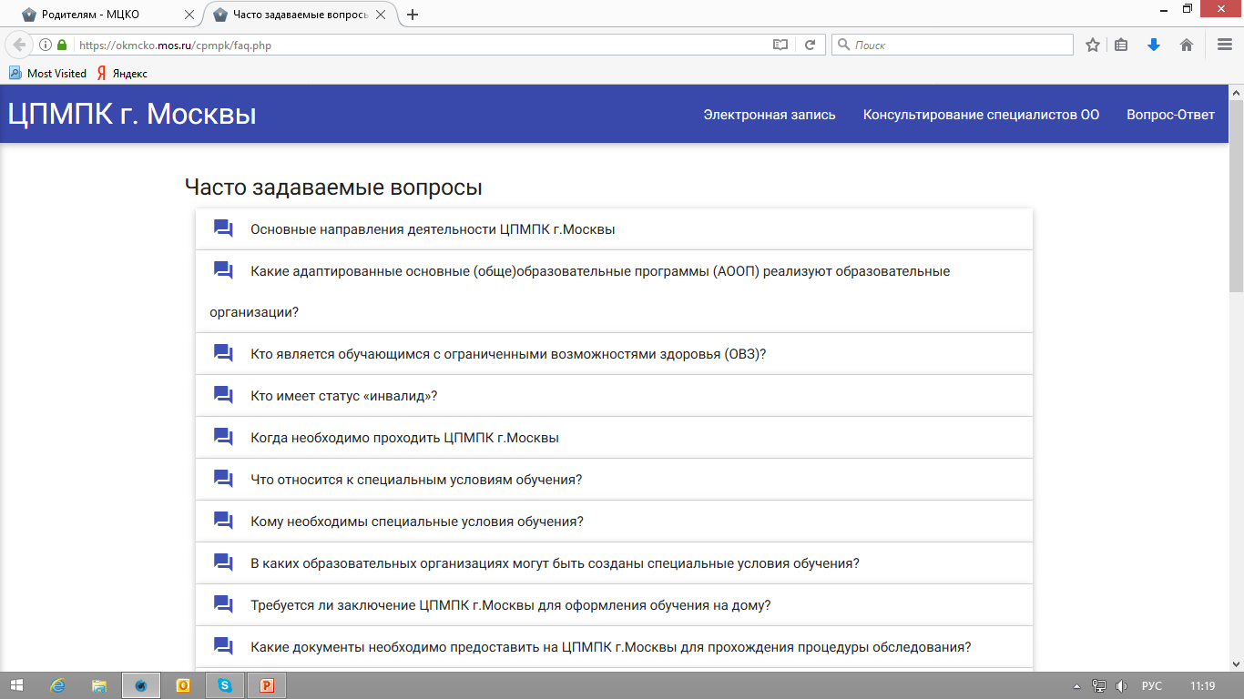

Slide 14
ГОРОДСКОЙ ЭКСПЕРТНО-КОНСУЛЬТАТИВНЫЙ СОВЕТ
РОДИТЕЛЬСКОЙ ОБЩЕСТВЕННОСТИ
ПРИ ДЕПАРТАМЕНТЕ ОБРАЗОВАНИЯ г.МОСКВЫ
Председатель
Мясникова Людмила Александровна
Комиссия по профилактике негативных проявлений
Галузина Ольга Алексеевна
Контакты для обращения:
8 (963) 670 – 34 – 90
8 (966) 198 – 95 – 56
nebudzavisim@mail.ru

